Slide 1
ARDES с гордостью представляет свою новую бирку Feedlot

Slide 2
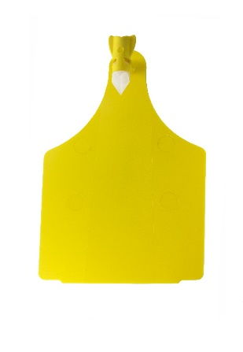
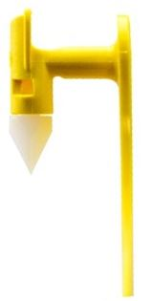
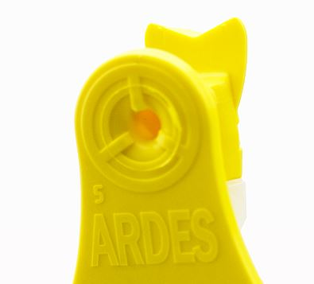
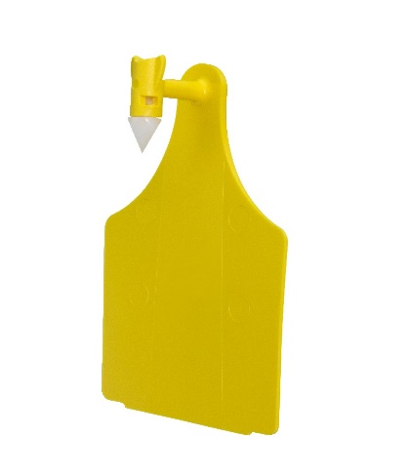
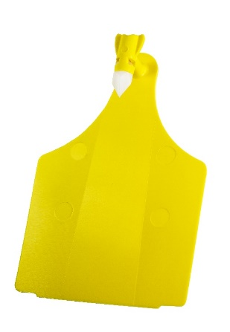
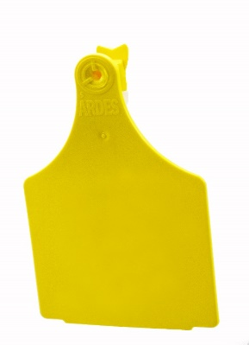
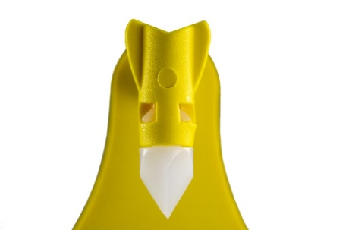
Преимущества использования
Экономия времени, поскольку приложение выполняется только один раз
Высокая степень удержания благодаря длинному штырьку в форме якоря
Точное прорезание → 4-х сторонний штифт ограничивает риски заражения и ускоряет заживление
Быстрое заживление снижает стресс у животных

Slide 3
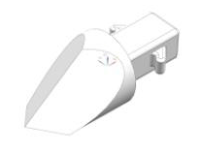
Возможности Feedlot
Смесь двух типов сырья
Наконечник:
Новый прочный пластик
4 грани по сравнению с 3 гранями на рынке
Требуется меньше давления для прорезания и прохождения
Сторона бирки:
Полиуретан
Лучшая прочность
Большая поверхность для нанесения

Slide 4
Размеры, цены и цвета бирки Feedlot
Размеры
X-Large:
114*76mm
Поверхность для нанесения:6,0*7,5 cm
Large:
91*61 mm
Поверхность для нанесения: 4,5*6,0 cm
Small:
61*48mm
Поверхность для нанесения: 3,9*4,7 cm
Цвета
Желтый
Красный
Оранжевый
Светло зеленый
Белый
Синий
Розовый

Slide 5
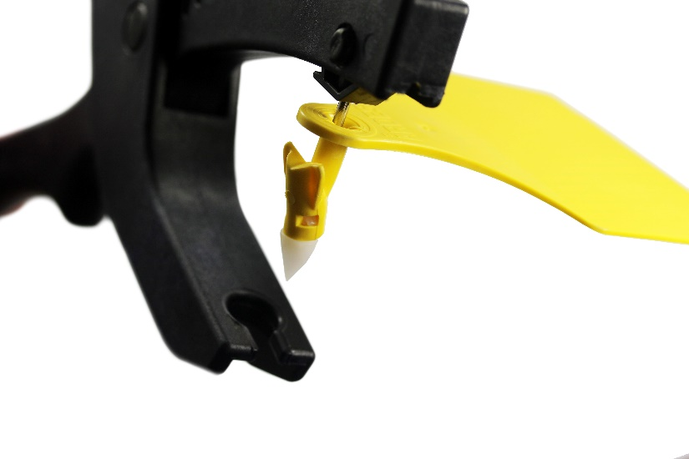
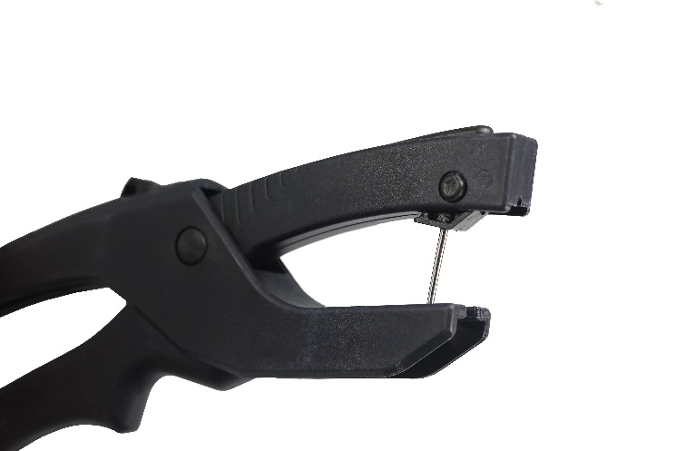
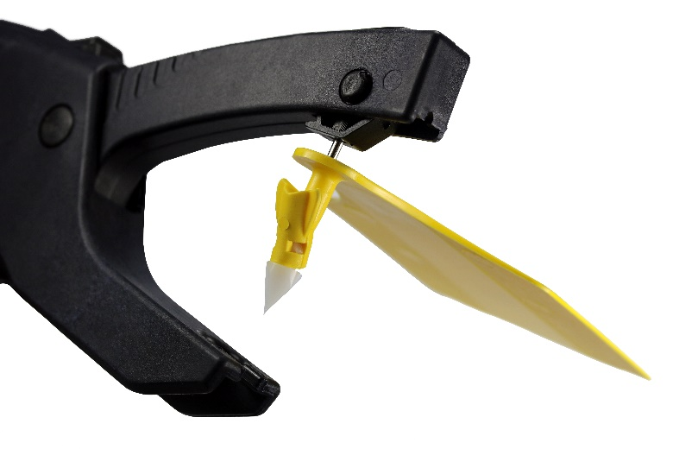
Аппликаторы ARDES для бирок Feedlot
Комплектующие части
Аппликатор из ABS-пластика
Иголка из нержавеющей стали

Slide 6
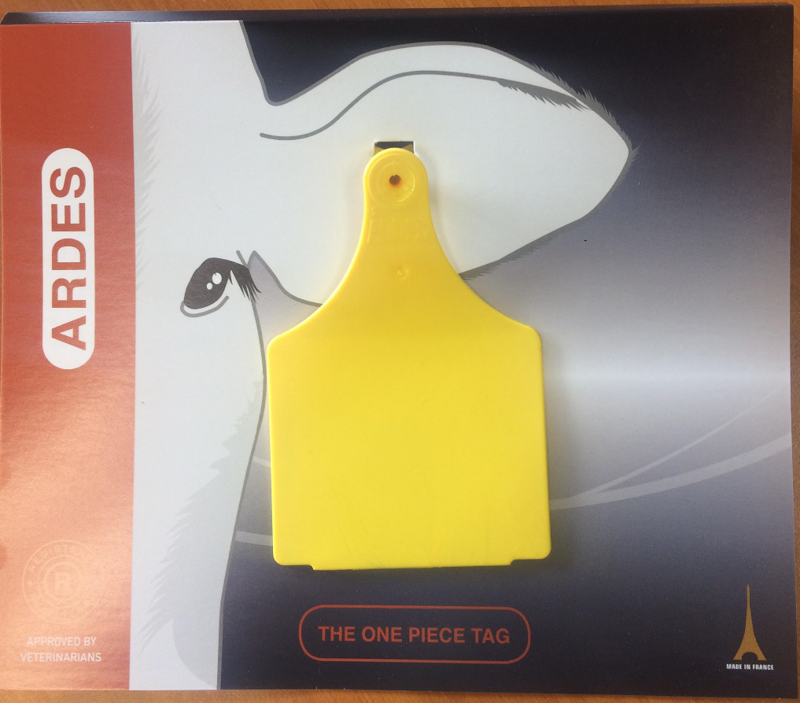
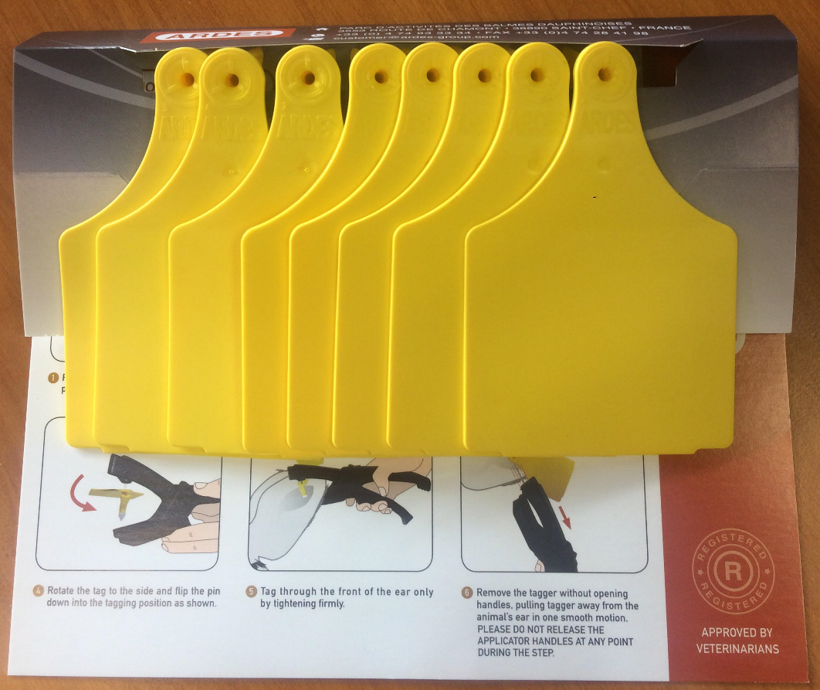
Привлекательная упаковка для клиентов

Slide 7
Историческое качество ARDES
Продукты «Made in France»
Отличное соотношение цены и качества
Высокое удерживание всегда близко к 100%
Благополучие и здоровье животных в центре наших забот

